Slide 1
Kornjačina grafika

Slide 2
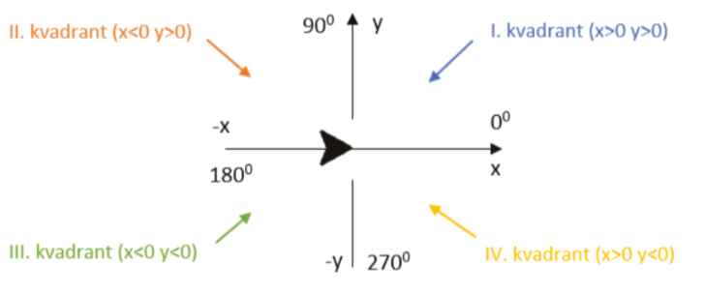
Prisjetimo se...
Grafički prozor koji se koristi za crtanje je prozor veličine 600 x 600 točaka pri čemu svaka točka ima svoj položaj u odnosu na ishodište.
Ishodište se nalazi u sredini grafičkog prozora (x=0, y=0).

Slide 3
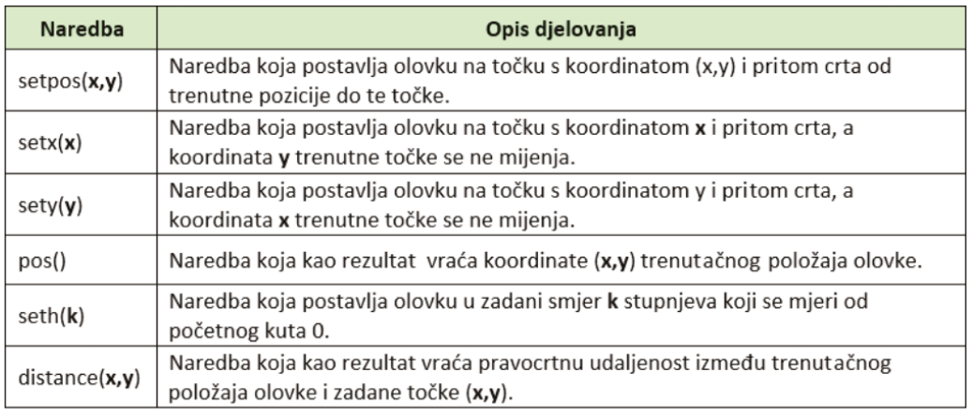
Naredbe
Primjenom naredbi grafičkog modula olovka se može pomaknuti na zadani položaj u odnosu na ishodište.

Slide 4

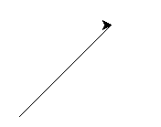
Korištenje naredbi grafičkog modula
Kornjača se iz ishodišta (0,0) pomiče u točku s
koordinatom (100,100) što je prikazano na slici

Slide 5

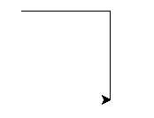
Korištenje naredbi grafičkog modula
Kornjača se iz ishodišta (0,0) prvo pokreće
u točku kojoj je x koordinata 100, a y koordinata
ostaje nepromijenjena. Nakon toga odlazi u točku
kojoj je y koordinata -100, dok x koordinata ostaje
nepromijenjena.

Slide 6
ZADATAK
U interaktivnom sučelju programskog jezika Python upiši sljedeće naredbe:
setpos (150, -150)
setx(-50)
sety(-100)
Kojim naredbama možeš provjeriti trenutnu koordinatu u kojoj se kornjača nalazi i udaljenost do ishodišta?

Slide 7
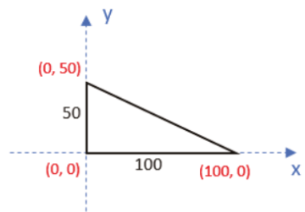
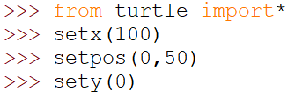
PRIMJER 1
U interaktivnom sučelju nacrtajmo pravokutni trokut s katetama duljine 50 i 100 kojemu je vrh pravog kuta u ishodištu grafičkog prozora, a trokut u prvom kvadrantu koordinatnog prozora.

Slide 8
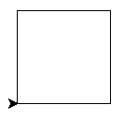
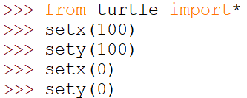
PRIMJER 2
U interaktivnom sučelju nacrtajmo kvadrat duljine stranice 100 koji se nalazi u prvom kvadrantu koordinatnog prozora.

Slide 9
ZADATAK 2
U interaktivnom sučelju nacrtajmo pravokutnik duljine stranice 100 i 200 koji se nalazi u četvrtom kvadrantu koordinatnog prozora.

